Slide 1
ESPELHOS ESFÉRICOS
Professor: Estefânio Franco Maciel

Slide 2
ESPELHOS ESFÉRICOS
EIXO PRINCIPAL
CENTRO DE CURVATURA
VÉRTICE
TOP 10 - DINÂMICO – FÍSICA – MÓDULO 8 Professor: Estefânio Franco Maciel

Slide 3
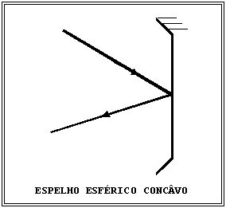
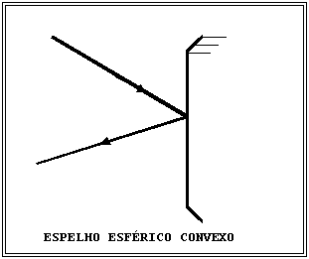
ÓPTICA
ESPELHOS ESFÉRICOS:
Chamamos de Espelhos Esféricos toda superfície refletora com a forma de uma calota esférica. Temos dois tipos de espelhos esféricos: Côncavo e Convexo.
ESPELHO ESFÉRICO CÔNCAVO é aquele espelho cuja face interna da calota é refletora de luz.
ESPELHO ESFÉRICO CONVEXO é aquele espelho cuja face externa da calota é refletora de luz
TOP 10 - DINÂMICO – FÍSICA – MÓDULO 8 Professor: Estefânio Franco Maciel

Slide 4
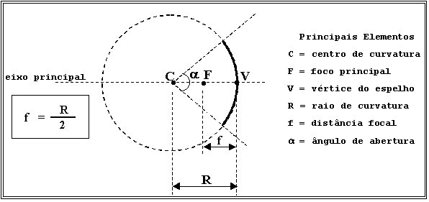
PRINCIPAIS ELEMENTOS DE UM ESPELHO ESFÉRICO
TOP 10 - DINÂMICO – FÍSICA – MÓDULO 8 Professor: Estefânio Franco Maciel

Slide 5
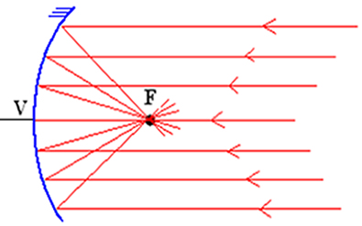
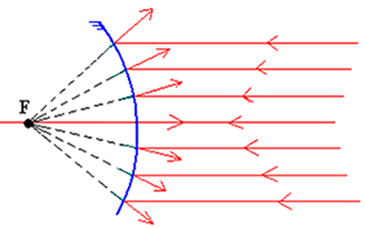
SIGNIFICADO DO FOCO NOS EXPELHOS ESFÉRICOS

Slide 6
CONDIÇÕES DE NITIDEZ DE GAUSS
O espelho deve ter pequeno ângulo de abertura (α < 10º);
Os raios incidentes devem ser próximo ao eixo principal;
Os raios incidentes devem ser pouco inclinados em relação ao eixo principal.
TOP 10 - DINÂMICO – FÍSICA – MÓDULO 8 Professor: Estefânio Franco Maciel

Slide 7
RAIOS PARTICULARES
RAIO QUE INCIDE PARALELAMENTE AO EIXO PRINCIPAL
c f v
c f v
TOP 10 - DINÂMICO – FÍSICA – MÓDULO 8 Professor: Estefânio Franco Maciel

Slide 8
PROPRIEDADES NO ESPELHO ESFÉRICO
RAIO QUE INCIDE PELO FOCO
c f v
c f v

Slide 9
PROPRIEDADES NO ESPELHO ESFÉRICO
RAIO QUE INCIDE PELO CENTRO DE CURVATURA
c f v
c f v

Slide 10
PROPRIEDADES NO ESPELHO ESFÉRICO
RAIO QUE INCIDE NO VÉRTICE
c f v
c f v

Slide 11
FORMAÇÃO DE IMAGEM
ESPELHOS CÔNCAVOS
OBJETO ALEM DO CENTRO DE CURVATURA
c f v
Imagem: menor, invertida e real
TOP 10 - DINÂMICO – FÍSICA – MÓDULO 8 Professor: Estefânio Franco Maciel

Slide 12
FORMAÇÃO DE IMAGEM
ESPELHOS CÔNCAVOS
OBJETO SOBRE O CENTRO DE CURVATURA
c f v
Imagem: mesmo tamanho, invertida e real
TOP 10 - DINÂMICO – FÍSICA – MÓDULO 8 Professor: Estefânio Franco Maciel

Slide 13
FORMAÇÃO DE IMAGEM
ESPELHOS CÔNCAVOS
OBJETO ENTRE O CENTRO DE CURVATURA E O FOCO
c f v
Imagem: maior, invertida e real
TOP 10 - DINÂMICO – FÍSICA – MÓDULO 8 Professor: Estefânio Franco Maciel

Slide 14
FORMAÇÃO DE IMAGEM
ESPELHOS CÔNCAVOS
OBJETO SOBRE O FOCO
c f v
Imagem: imprópria
TOP 10 - DINÂMICO – FÍSICA – MÓDULO 8 Professor: Estefânio Franco Maciel

Slide 15
FORMAÇÃO DE IMAGEM
ESPELHOS CÔNCAVOS
OBJETO ENTRE O FOCO E O VÉRTICE
c f v
Imagem: maior, direita e virtual
TOP 10 - DINÂMICO – FÍSICA – MÓDULO 8 Professor: Estefânio Franco Maciel

Slide 16
FORMAÇÃO DE IMAGEM
ESPELHOS CONVEXOS
c f v
Imagem: menor, direita e virtual
TOP 10 - DINÂMICO – FÍSICA – MÓDULO 8 Professor: Estefânio Franco Maciel

Slide 17
ESTUDO ANALÍTICO
TOP 10 - DINÂMICO – FÍSICA – MÓDULO 8 Professor: Estefânio Franco Maciel

